Slide 1
ГБДОУ №7 Центрального района Санкт-Петербурга
Игровая деятельность на
прогулке летом, как средство
эффективной организации
детского коллектива
в группе с ЗПР
Воспитатель:
Колычева Наталья Фёдоровна
2014г

Slide 2
Цель: Создать условия на прогулке для эффективной организации детского коллектива
Задачи:
1. Расширять кругозор детей (познавательное развитие).
2. Закреплять умение использовать полученные знания в играх, рисовании ( художественно-эстетическое развитие).
3. Активизировать и расширять словарный запас (речевое развитие).
4. Развивать память, внимание, речь детей(социально-коммуникативное развитие).
5. Развивать творчество, фантазию и воображение(соц.-коммун).
6. Поддерживать интерес к окружающему, явлениям живой природы (познавательное развитие).
7. Воспитывать бережное отношение к природе(социально-коммун.).
8. Воспитывать активность, коллективизм, настойчивость в выполнении поставленной цели, выдержанность в действиях, смелость, ловкость (посредством подвижных игр)(физическое развитие).

Slide 3
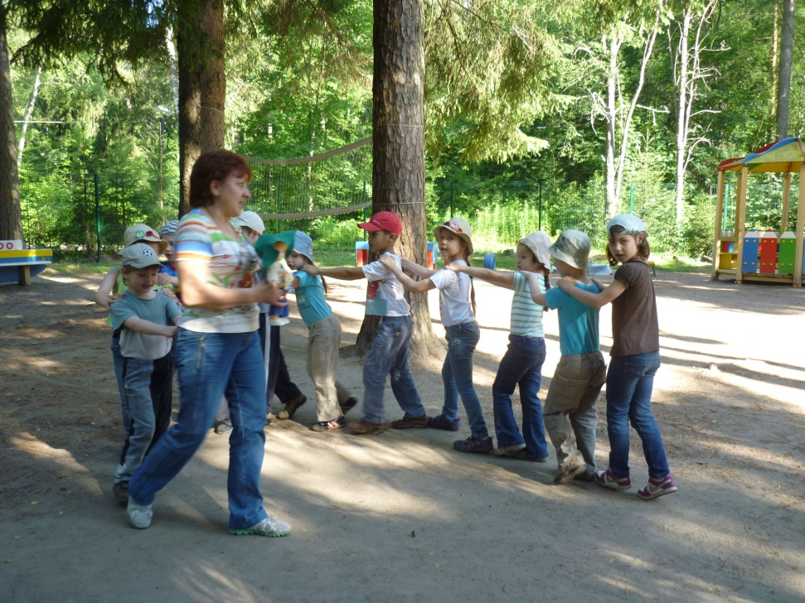
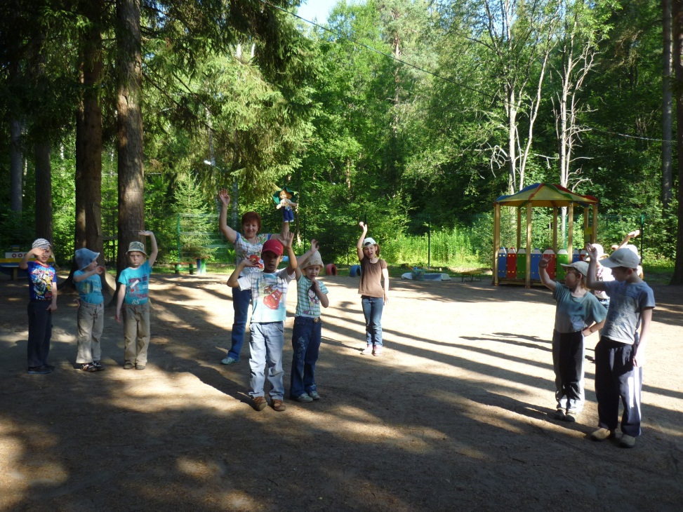
Раз, два, три, четыре, пять
Мы пойдём скорей играть,
Прыгать, бегать и скакать!
«Ходит кот по траве»
«Космонавты»

Slide 4
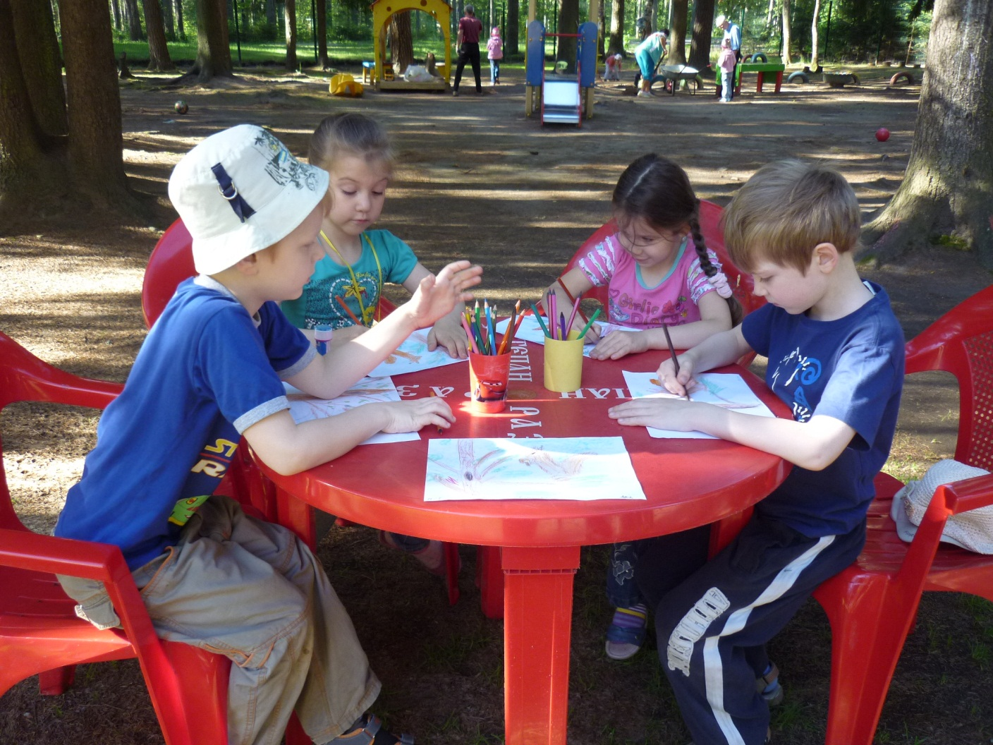
Взяли в руки мы карандаши
(художественно-эстетическое развитие)

Slide 5
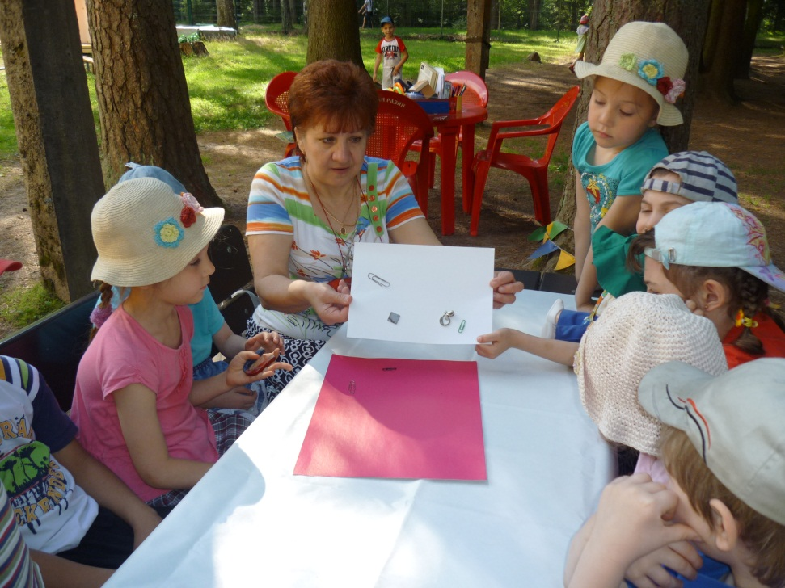
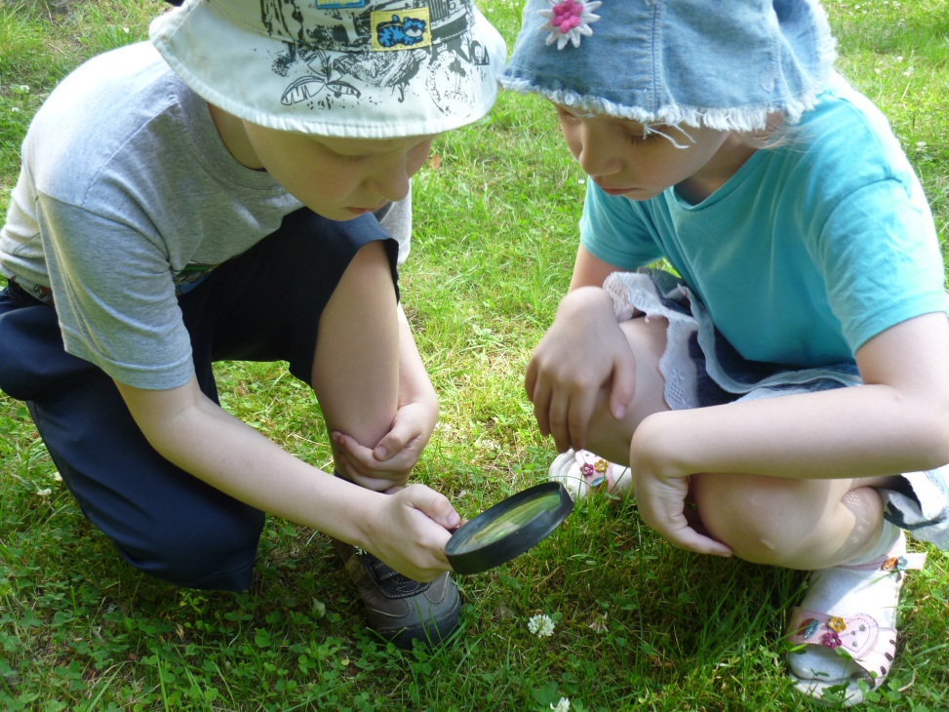
Всё хотим на свете знать
( исследовательская деятельность)
Опыт с магнитами
Это очень интересно

Slide 6
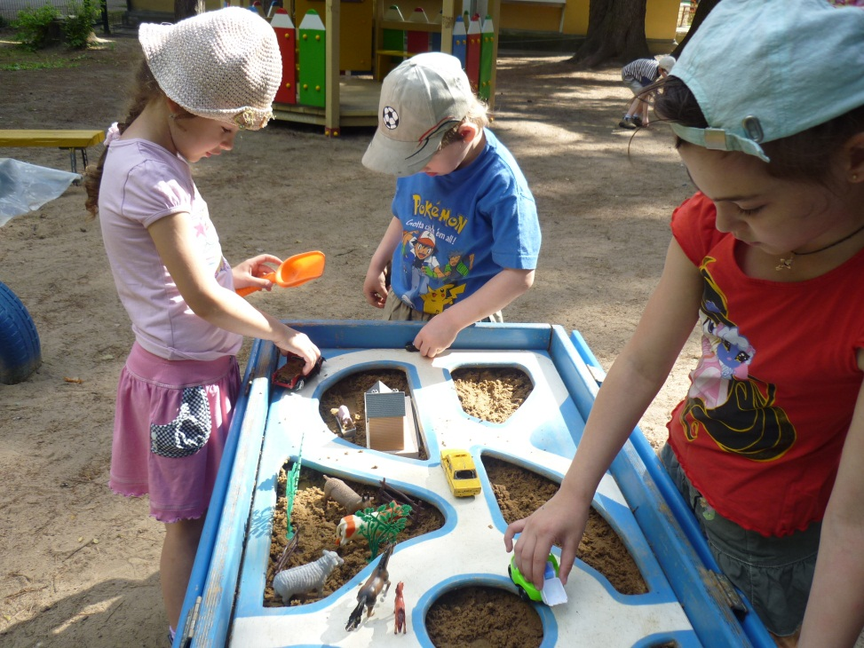
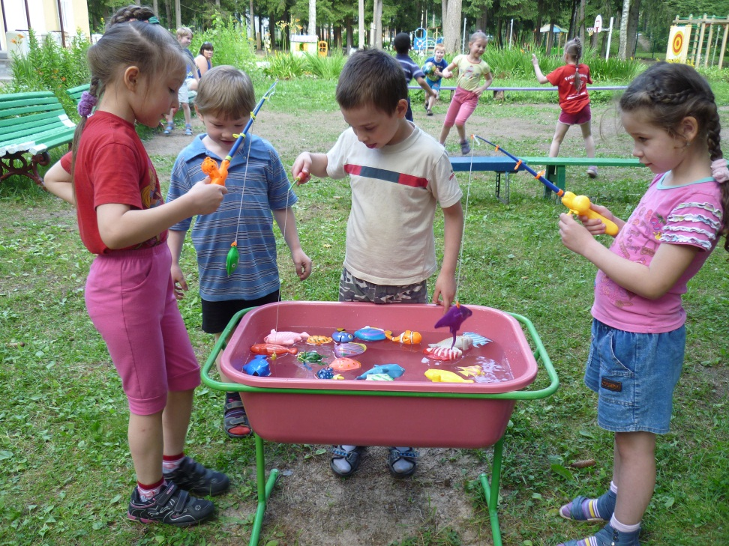
Игры с песком и водой
На ферме
На рыбалке

Slide 7
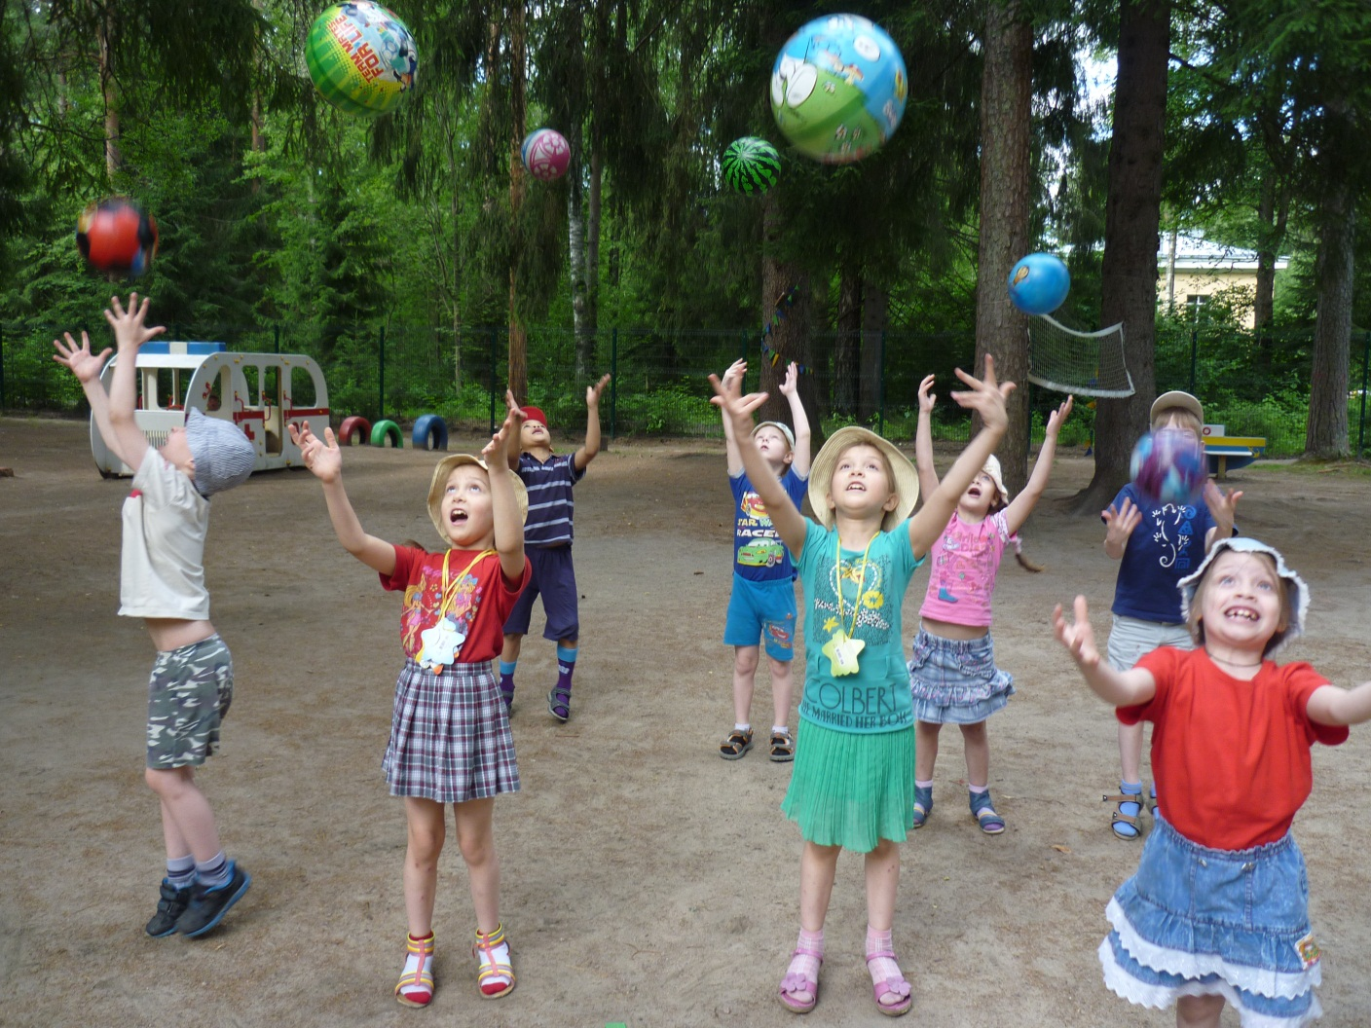
Мы счастливы!

Slide 8
Спасибо за внимание!

